Slide 1
Normalizace
a
Charta 77

Slide 2
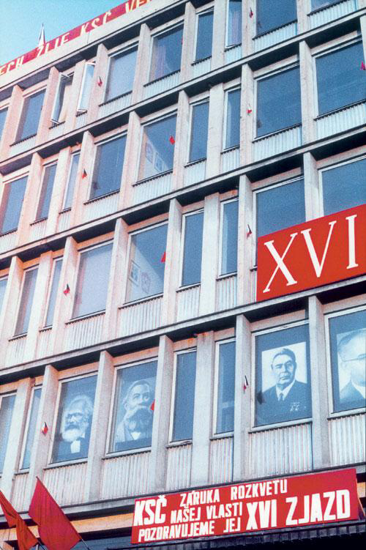
normalizace
období zmrazení demokratizačního procesu v Československu a postupné likvidace většiny jeho výsledků;
proces obnovy prosovětského režimu od srpna 1968 do května 1971, kdy proběhl XIV. sjezd KSČ (oficiální slovník užíval od jara 1969 termín konsolidace).
postupné obnovení kontroly KSČ nad společností - „obnovení pořádku“
nastolení nenormálních poměrů

Slide 3
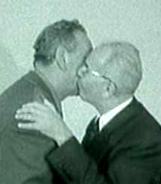
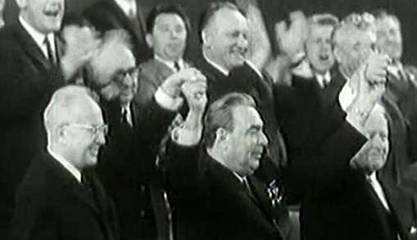
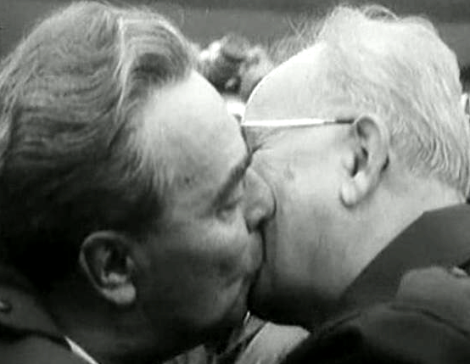
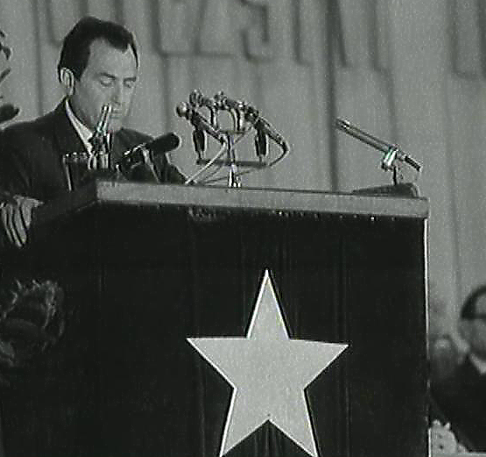
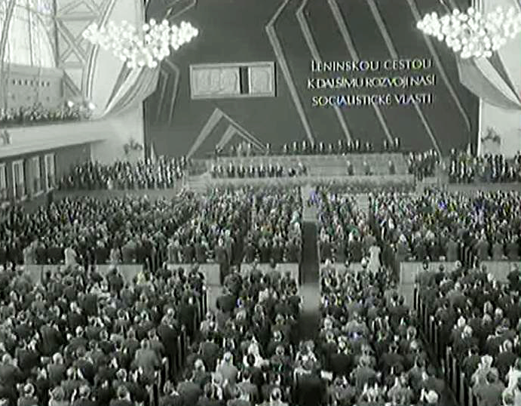
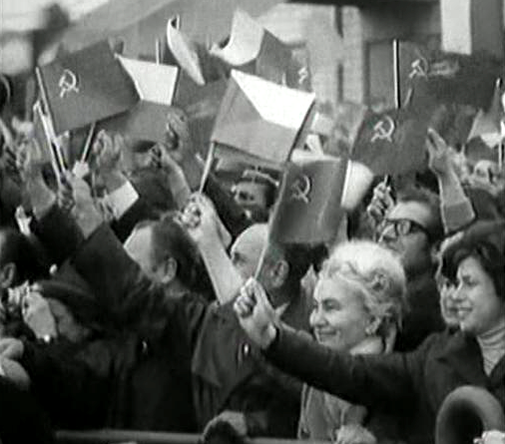
kroky KSČ
k „normalizaci a konsolidaci poměrů”

Slide 4
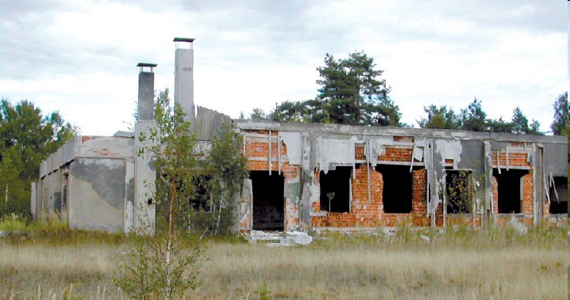
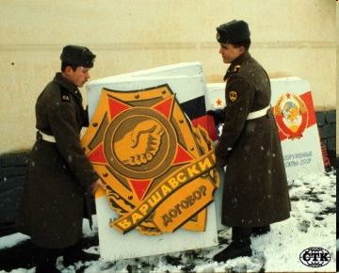
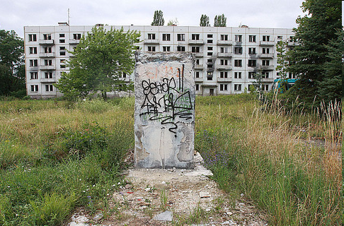
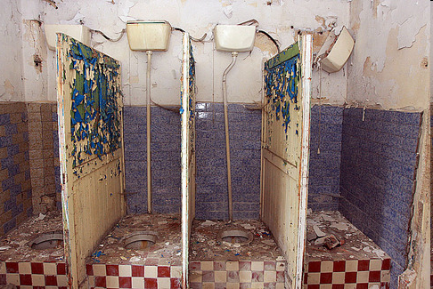
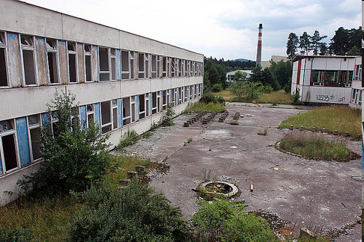
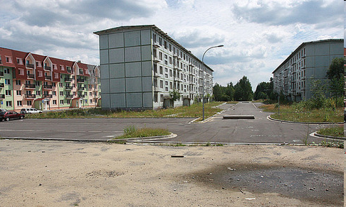
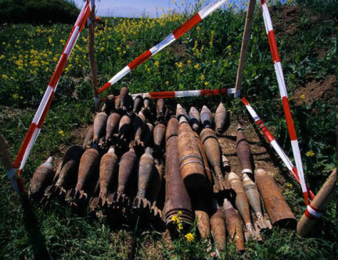
dočasnost - 23 let
73 500 vojáků a téměř 40 tisíc rodinných příslušníků
80 základen (vyjmuty z čs. legislativy)

Slide 5
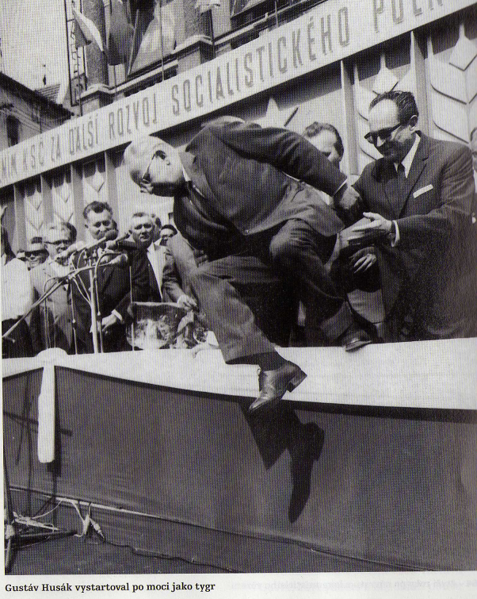
„Hokejový týden“
DUBEN 1969
odstranění stále populárního Dubčeka z funkce
1. tajemník strany → předseda parlamentu
do čela strany
GUSTÁV HUSÁK
čistky ve straně (30 tis. osob!)
odvolávání reformistů, nástup kolaborantů
reformisté využíváni ke špinavé práci
"Vymáchat Dubčekovi hubu v marasmu do něhož přivedl stranu a republiku" Vasil Biľak

Slide 6

kroky k „normalizaci“
stupňování cenzury
útoky KSČ proti svobodnému projevu v médiích
posílení stavů sovětské armády
časté cesty představitelů státu do Moskvy
kontrola televize a rozhlasu - výměna vedení
populární reportéři z doby invaze propuštěni
nové normalizační pořady z historie
(„nová“ fakta o srpnu - antisocialistické živly, ...)
pokračuje zatýkání „kriminálních antisocialistických živlů“

Slide 7
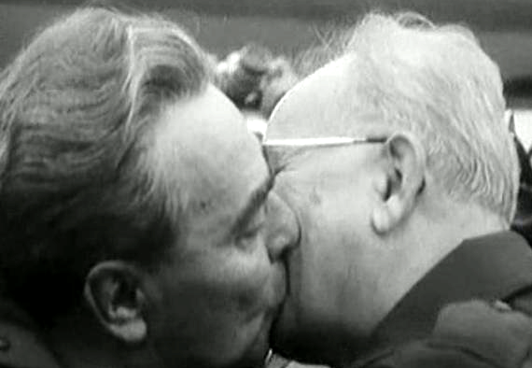

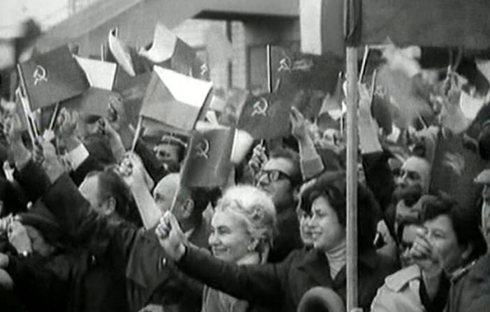
start ostré normalizace
vyloučení prvních „pravicových revizionistů“ ze strany
zrušení všech vládních usnesení ze srpna 1968
návštěva SSSR - Moskva žádá odchod konkrétních osob
zrušení řady organizací(Junák...), zákaz časopisů Reportér, Listy
odchod Černíka z čela vlády - L. Štrougal
čistky na ministerstvech
stvrzení vazalské závislosti na Sovětském svazu
6. května 1970 Brežněv v Praze
na příštích 20 let podepsána
„Smlouva o přátelství, spolupráci a vzájemné pomoci mezi ČSSR a SSSR".

Slide 8
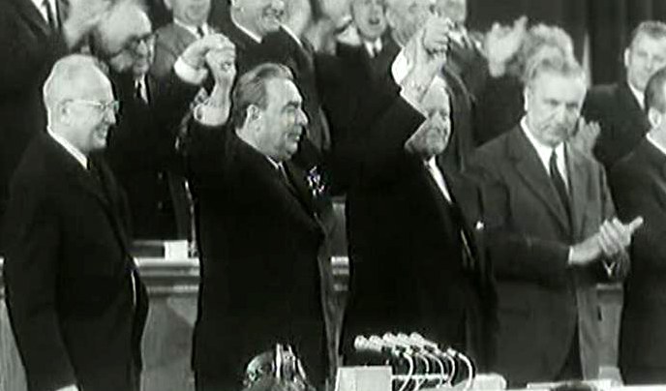
Okamžitě po Brežněvově odletu
začala nová vlna čistek.
Dubček vyloučen ze strany
odstraněn z politiky,
do 1985 zaměstnanec Západoslovenských státních lesů

Slide 9
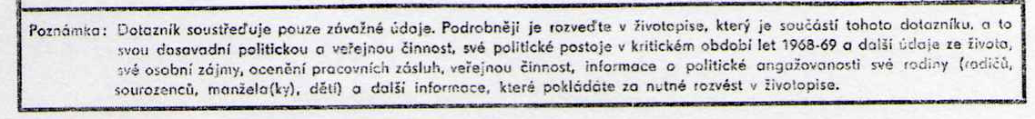
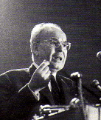
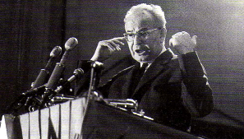
prověrkové komise:
přezkoumání politických názorů
a hodnocení chování v letech 68/69,
VYLOUČENÍ ze strany 474 000 (28 % členů KSČ)
ZTRÁTA ZAMĚSTNÁNÍ 350 000 osob
osoby ve vyšších funkcích, veřejných službách
1/4 učitelů
1/2 důstojníků
1/3 důstojníků StB
Akademie věd, umělci...
EMIGRACE do svobodného světa: 700 - 800 000 osob
2/3 osob ve věku 20-40 let !, „odliv mozků“
nástup kariéristů, úpadek ekonomiky, vědy kultury
morální rozklad

Slide 10

prosinec 1970
„Poučení z krizového vývoje ve straně a společnosti po XIII. sjezdu KSČ“
„Ústřední výbor KSČ je přesvědčen, ze se tento dokument stane poučením pro stranu a přispěje k jejímu dalšímu politickoideovému i organizačnímu sjednocování, k upevnění jejího marxisticko-leninského charakteru, k posílení její vedoucí úlohy a k úspěšnému socialistickému rozvoji celé naší společnosti.“

Slide 11
popis průběhu Pražského jara očima normalizátora
návod jak myslet a mluvit
hrdinové - zrádci
zrádci - hrdinové
okupace - bratrská pomoc
demokratizace 1968 - kontrarevoluce
návod jak v budoucnu neopakovat chyby,
definice nepřítele
příloha stranického deníku Rudé právo
+ speciální komentované verze
© Oddělení propagandy a agitace ÚV KSČ

Slide 12
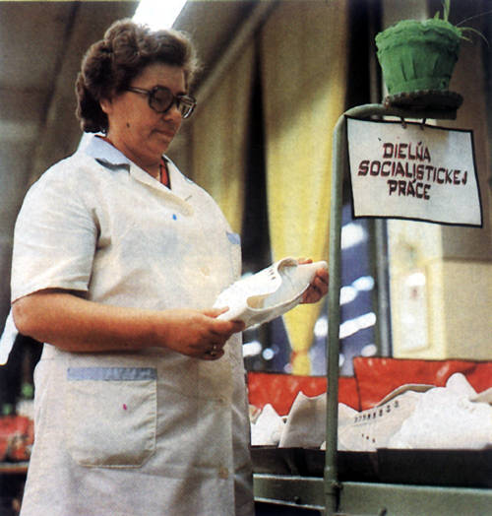

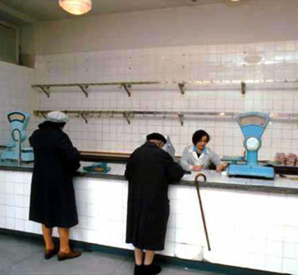


„Kontrarevoluční úloha sdělovacích prostředků vyústila po 21. srpnu 1968 ve smršť šovinistické demagogie, která měla zabránit tomu, aby českoslovenští občané rozpoznali správnou dělící čáru třídního boje. Tato demagogie měla současně vzbudit v naší zemi i ve světě dojem, že jde o „všenárodní vlastenecké hnutí“. Takovémuto ovzduší podlehli i mnozí čestní komunisté a poctiví občané naší republiky, kteří vinou celkové dezinformace i hluboce chybného prohlášení PÚV KSČ nebyli s to rychle rozeznat skutečnou pravdu. Leckteří z nich se dopouštěli činů, jež odporovaly jejich skutečnému přesvědčení. Postupně se sami přesvědčili a přesvědčují o správnosti internacionální pomoci spojenců, tehdejších svých postojů a činů upřímně litují a poctivou prací vyjadřují svou oddanost věci socialismu.“

Slide 13
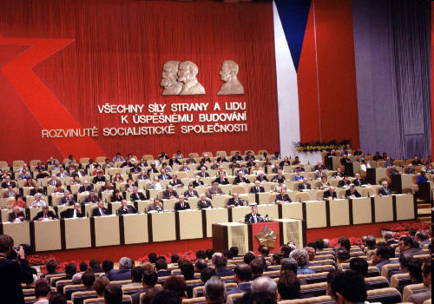
Vítězství normalizátorů
XIV. sjezd KSČ
květen 1971
„Leninskou cestou za další rozvoj naší socialistické vlasti“
konstatována plná konsolidace
strany a společnosti
Volby do zastupitelských orgánů 26. a 27. listopadu 1971.
Národní fronta: 99,78 %

Slide 14
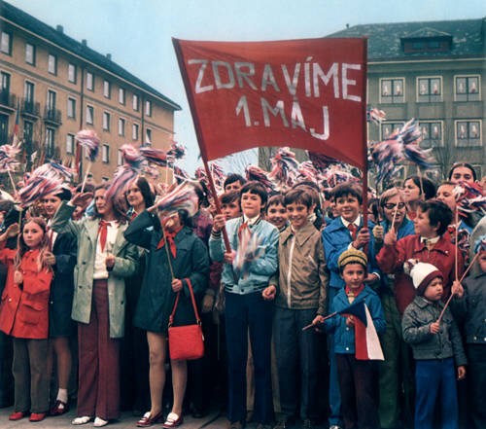
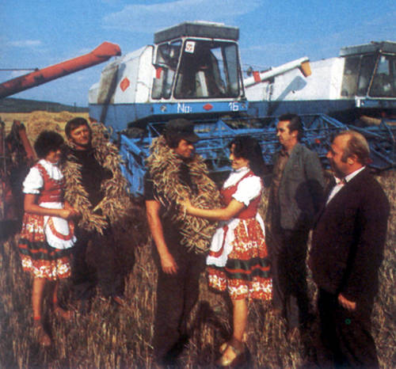
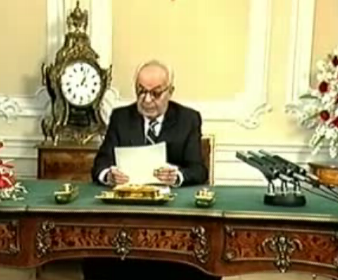
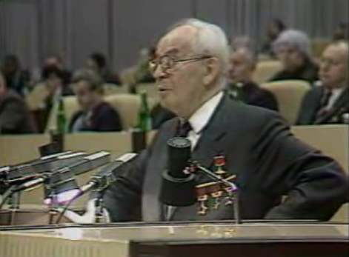
nepsaná
„společenská smlouva“
pasivita = výhody, zajištění základních potřeb
kritika = kriminál
sociální korupce a marasmus
„pseudokonzum“
přídavky na děti, manželské půjčky, automobil, 2 programy televize, výstavba panelových sídlišť, D1
drastické omezení cest za hranice
upevnění vztahů k RVHP - od pol. 70. let hospodářské problémy, stagnace

Slide 15
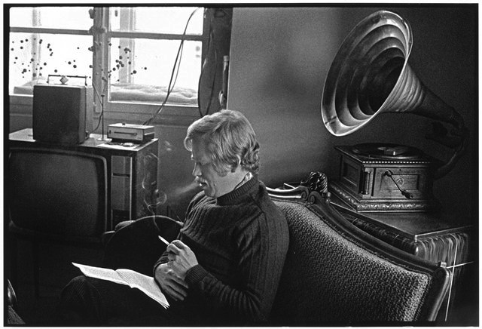
VÁCLAV HAVEL O 70. LETECH
"John Lennon jednou řekl, že sedmdesátá léta stála za hovno.
O to ponuřejší byla v Československu…"
"Mně osobně splývá první polovina sedmdesátých let v jednu beztvarou mlhovinu, nedokázal bych už třebas říct, čím se lišil rok 1972 od roku 1973."
"... éra rezignované apatie a obsáhlé demoralizace, .... éra šedivě konzumní společnosti"
foto: Oldřich Škácha
Pamětníkům se první polovina 70. let vybavuje jako nejasná šmouha, v níž neexistovaly žádné milníky a události

Slide 16
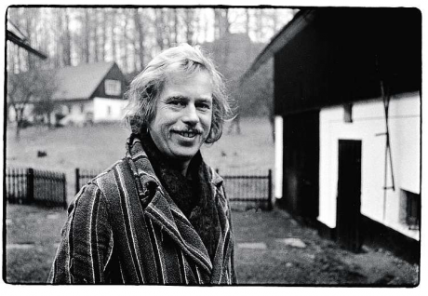
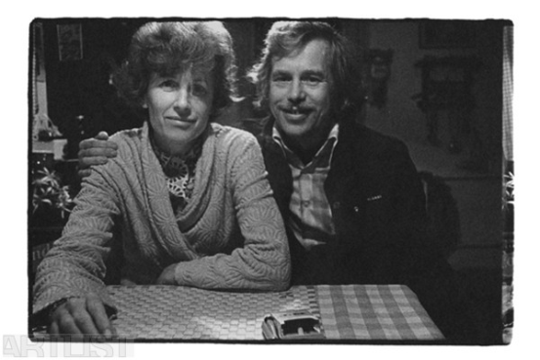
1975 DOPIS HUSÁKOVI
Normalizační režim našel prostředky
jak pacifikovat kritiky
(pendrekový zákon, čistky, strach,
vyhazovy ze zaměstnání)
Václav Havel odchází z Prahy na Hrádeček,
stahuje se z veřejného života
má pocit, že musí něco udělat, „nečekat co udělají oni“,
rok stylizuje dopis prezidentu Husákovi
pregnantní vystřižení morální krize ve společnosti, analyzuje strach, lhostejnost, sobectví, pokrytectví
a ponížení lidí v komunistické společnosti
dopisem s vlastním podpisem vystupuje ze stínu, ilegality

Slide 17
….Odvažuji se tvrdit, že – navzdory všem vnějším líbivým faktům – vnitřně naše společnost nejen vůbec zkonsolidována není, ale upadá naopak do stále hlubší krize, do krize v lecčems nebezpečnější než všechny, jež z naší moderní historie pamatujeme.
Pokusím se toto své tvrzení doložit.
Základní otázka, kterou si tu je třeba položit, zní: proč se vlastně lidé chovají tak, jak se chovají; proč dělají vše to, co ve svém souhrnu vytváří ten impozantní dojem totálně jednotné společnosti, totálně podporující svou vládu? Myslím, že každému nepředpojatému pozorovateli je odpověď zřejmá: žene je k tomu strach. Ze strachu, že přijde o své místo, vyučuje učitel ve škole věci, kterým nevěří; ze strachu o svou budoucnost je žák po něm opakuje; ze strachu, že nebude moci pokračovat ve studiu, vstupuje mladý člověk do Svazu mládeže a dělá v něm vše, co je třeba; ze strachu, že jeho syn nebo dcera nebude mít při přijímání na školu potřebný počet bodů v obludném politickobodovacím systému, přijímá otec nejrozmanitější funkce a dělá v nich „dobrovolně“ to, co je žádáno. Ze strachu z případných následků se lidé účastní voleb, volí v nich navržené kandidáty a tváří se, jako by ten obřad považovali za skutečné volby; ze strachu o existenci, postavení a kariéru chodí na schůze, odhlasovávají tam vše, co mají, anebo aspoň mlčí; ze strachu provádějí různé ponižující sebekritiky a pokání a nepravdivě vyplňují spoustu ponižujících dotazníků; ze strachu, že je někdo udá, neprojevují veřejně a často ani v soukromí své skutečné názory. Ze strachu z možných existenčních ústrků, ze snahy vylepšit si své postavení a zalíbit se vyšším orgánům vyhlašují pracující ve většině případů své pracovní závazky; z týchž pohnutek zakládají dokonce mnohdy i brigády socialistické práce, vědouce dobře napřed, že jejich hlavním posláním bude, aby o nich bylo referováno v příslušných hlášeních nahoru. Ze strachu chodí lidé na různé oficiální oslavy, manifestace a průvody. Ze strachu, že jim bude znemožňována další práce, hlásí se mnozí vědci a umělci k ideám, v něž ve skutečnosti nevěří, píší věci, které si nemyslí nebo o nichž vědí, že nejsou pravdou, vstupují do oficiálních organizací, účastní se práce, o jejíž hodnotě mají to nejhorší mínění, anebo sami oklešťují a deformují svá díla. Ze snahy zachránit sami sebe mnozí dokonce udávají na jiné, že dělali to, co sami dělali s nimi…

Slide 18
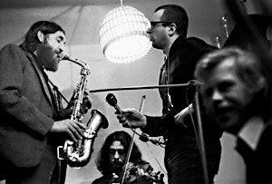
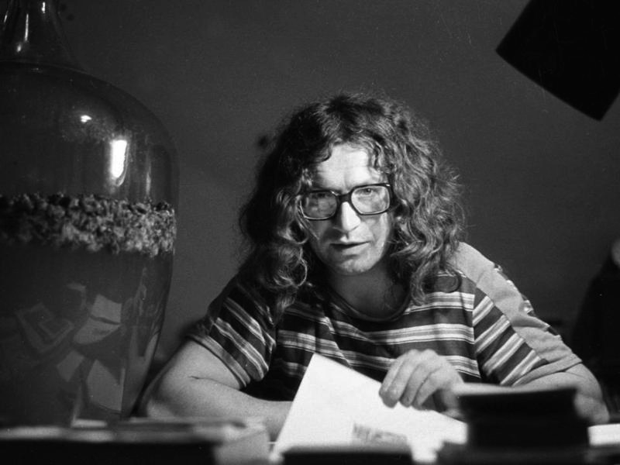
1976 SCHŮZKA HAVEL - JIROUS
Havel se seznamuje
s nekonformním umělcem Ivanem Martinem Jirousem
propojení světa intelektuálů
a nezávislé hudební scény
Havel se dozvídá o zatčení hudebníků skupiny The Plastic People of the Universe
a chystaném procesu
Havel přesvědčuje okolí,
že je třeba se nezávislých „chuligánů“ zastat

Slide 19
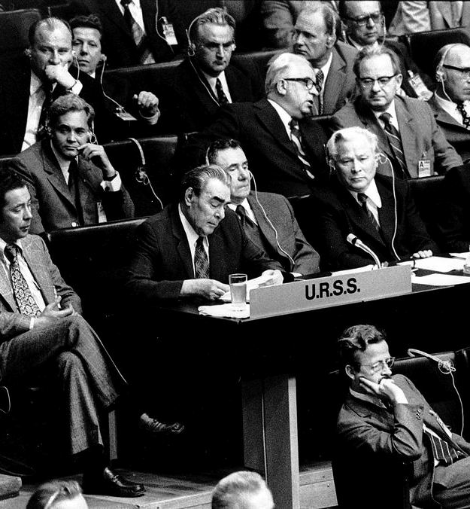
HELSINSKÁ KONFERENCE
Studená válka
uvolnění v mezinárodních vztazích
politika rovnováhy Z x V
zmírnění konfrontace ve zbrojení
přípravné rozhovory od roku 1972
snaha západoevropských států najít
vlastní identitu vůči východu
(vymanit se ze závislosti na USA)
Závěrečný akt podepsalo 35 zemí
zahrnoval tři okruhy (koše) ➛

Slide 20
1) EVROPSKÁ BEZPEČNOST
stanovil zásady mezinárodních vztahů
- jednotlivé země se zřekly použití síly při řešení mezinárodních problémů
- konstatována neměnnost hranic nezasahování do vnitřních záležitostí jiných států
2) SPOLUPRÁCE v oblasti kultury, hospodářství, vědy, nových technologií
a životního prostředí
3) OTÁZKY HUMANITÁRNÍ, problémy volné výměny informací, kontaktů mezi členy rodin žijícími v obou částech rozdělené Evropy
- definice mezinárodních standardů pro lidská práva (na vzdělání, náboženství, svoboda projevu, šíření informací, zaměstnání...)
- vnitropolitická situace zemí se může stát předmětem jednání
na mezinárodní úrovni

Slide 21
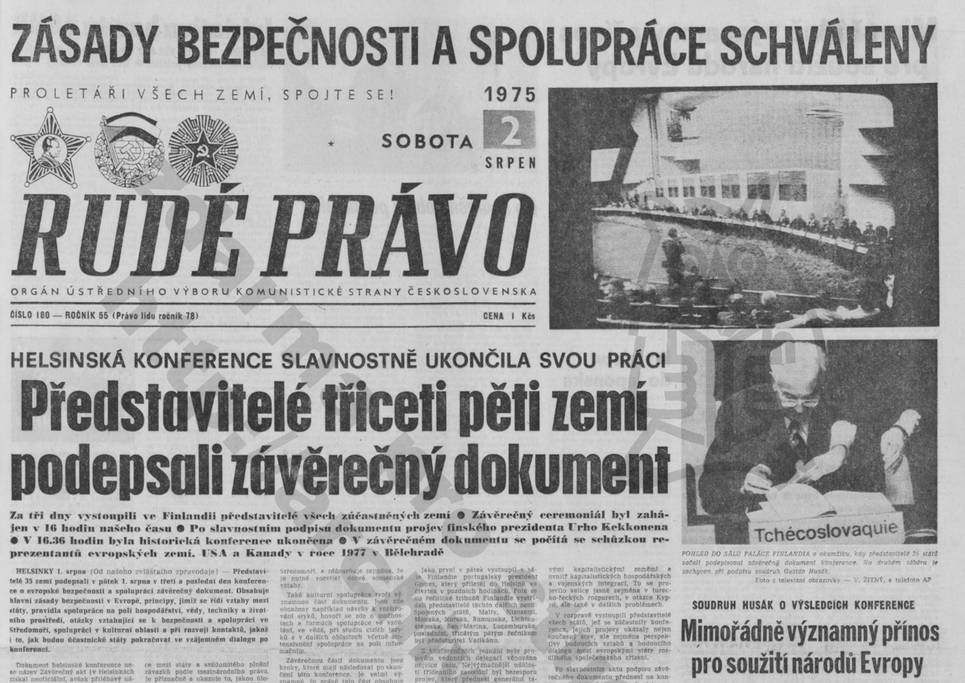

Slide 22
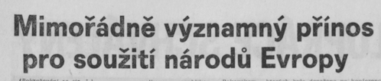

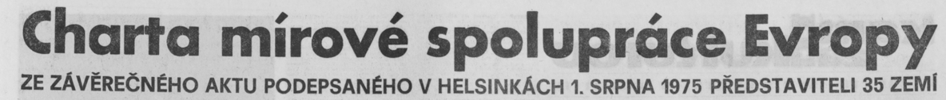
SSSR usiluje o uznání výsledků II. světové války, statu quo v Evropě,
vidina obohacení v rámci hospodářské spolupráce
normalizovaný československý režim se cítí natolik silný,
aby souhlasil s podpisem
závěrečný akt ratifikován na podzim 1975, vychází ve Sbírce zákonů, v Rudém Právu
V ČSSSR vstoupil v platnost
23. 3. 1976

Slide 23
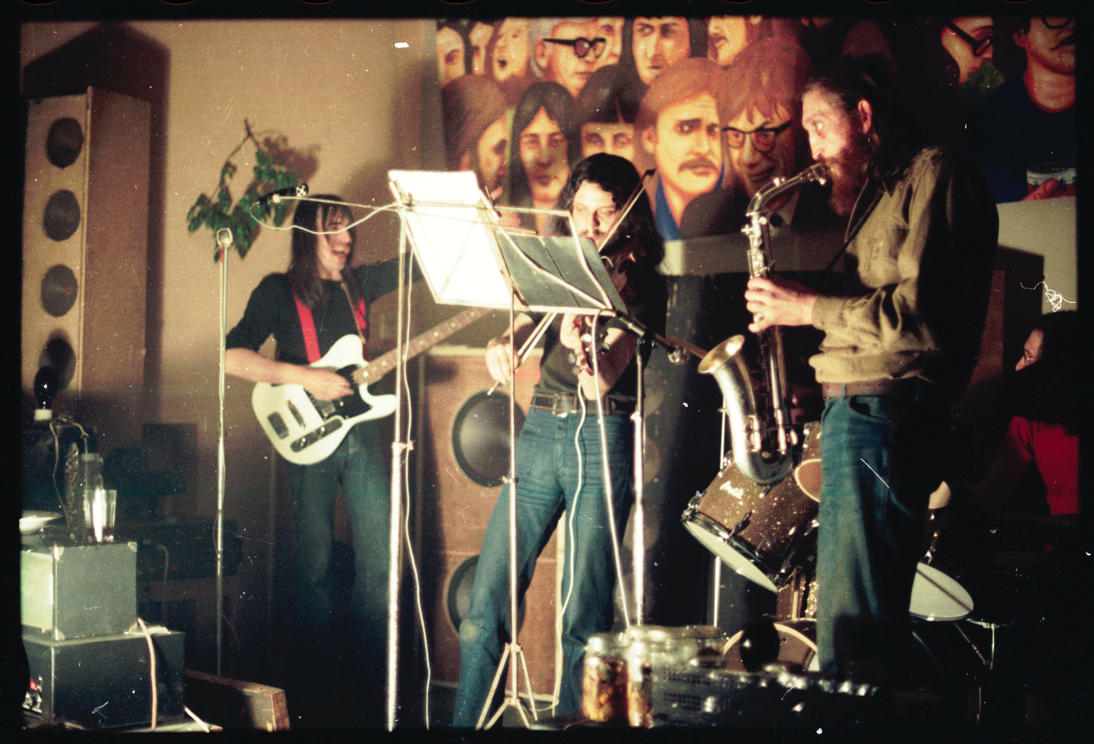
THE PLASTIC PEOPLE
OF THE UNIVERSE

Slide 24
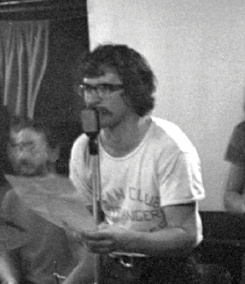
P.P.U.
vzory na západě
autentičnost projevu, energie
estetická odlišnost od standardů
Jirous, umělecký vedoucí PPU formuluje
programový text
"Zpráva o třetím hudebním obrození"
underground - svobodný na establishmentu
nezávislý proud, pohrdání autoritami státu
„Jakmile položí ďábel (který dnes mluví ústy establishmentu) první podmínku, přistříhněte si vlasy, jenom tak trošku, a budete moci hrát, je třeba říct ne. Jakmile ďábel (který dnes mluví ústy establishmentu) řekne - změnte si název a budete moci hrát dál to, co hrajete, je třeba řici - ne, nebudeme tedy hrát.“
PPU se odmítají podřizovat, tlak narůstá
přesun na periferii, venkovské sály, "soukromé oslavy" - svatby

Slide 25
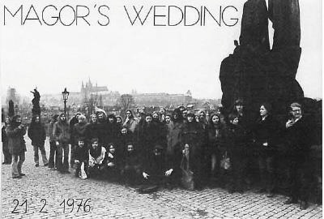
PROCES S UNDERGROUNDEM
Druhý festival druhé
kultury v Bojanovicích
Normalizační režim v roce 1976 připravuje demonstrativní zásah - lekci
nečeká potíže
únor 1976 zatčení 20 osob z okruhu undergroundu
mediální kampaň - opilci, chuligáni, obscénní hulváti ... atd.

Slide 26
Po schůzce s Jirousem se Havel staví na obranu hudebníků
odhodlán protestovat, proti režimu, který perzekuuje občany
za svobodu projevu a ducha
PRŮBĚH PROCESU
představitelé odpůrců režimu se setkávají v budově soudu
atmosféra solidárnosti
sjednocení atomizovaných společenstev, ideových proudů
s různými kořeny
osoby, které se angažovaly v 60. letech, normalizačním režimem vymazané z veřejného prostoru (spisovatelé, reformní komunisté z roku 1968, hudebníci, katolíci)
spojující myšlenka:
útok na svobodu jednotlivce je útok na svobodu všech

Slide 27
PROCES
v Pzni (červenec): Havelka, Skalický, Stárek
v Praze (září): Zajíček, Karásek, Brabenec, Jirous
výsledky procesu:
relativně nízké tresty
většina propuštěna z vazby
k soudu 4 osoby: Jirous (18 měsíců), Zajíček (1 rok),
Karásek a Brabenec (8 měsíců)
Poznání
režim lze donutit k částečným ústupkům
začátek debat co dělat dále, zrod myšlenky
na sepsání petice (ústavní svoboda)

Slide 28
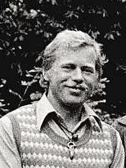
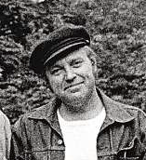
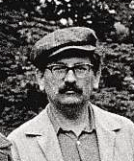
ZROD CHARTY
Oproti předchozím činům se nemá jednat o petici podporující konkrétní osobu, politicky program, má být STANOVISKEM
nemá být jednorázovým aktem, ale
HNUTÍM, OPOZICÍ NOVÉHO TYPU
první schůzka - byt překladatele Jaroslava Kořána
Havel, Vaculík, Uhl, Kohout, Mlynář, Landovský
Autorem textu Václav Havel
stylistické úpravy Ludvík Vaculík
textové úpravy, název dokumentu Pavel Kohout
StB je s přípravami obeznámena, nezná však text prohlášení a seznam signatářů

Slide 29
SMYSL CHARTY
„Upozorňovat na různé konkrétní případy porušování lidských a občanských práv, připravovat jejich dokumentaci, navrhovat řešení, předkládat různé obecnější návrhy směřující k prohlubování těchto práv a jejich záruk, působit jako prostředník
v případných konfliktních situacích, které může bezpráví vyvolat, apod.”
Kritizovali „politickou a státní moc“ za nedodržování lidských a občanských práv, k jejichž dodržování se Československo zavázalo při podpisu Závěrečného aktu Konference o bezpečnosti a spolupráci v Evropě. V dokumentu signatáři vyzvali představitele domácího režimu k nápravě tohoto stavu a k zahájení konstruktivního dialogu o tomto tématu.
upozorňovat režim na nedodržování vlastních zákonů
upozorňovat na diskriminaci v zaměstnání, porušování svobod, práv věřících, znečišťování životního prostředí, svobody cestování, ekonomika atd.
Charta žádá nápravu, dialog
hodlá navrhovat řešení
dokumentace porušování zákonů - samizdatový časopis Informace o Chartě
(vydáno 572 dokumentů)

Slide 30
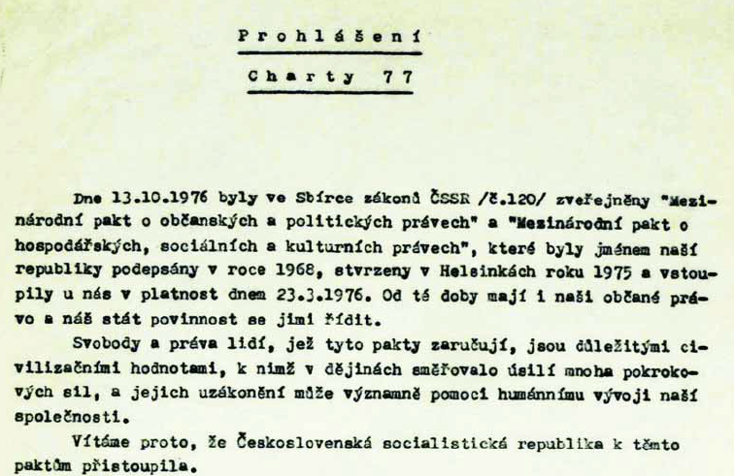

Slide 31
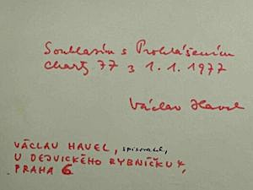
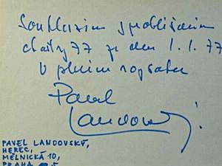
Získávání podpisů
20 sběračů podpisů
každý signatář si text prohlášení pouze přečetl
(obavy z indiskrece, StB)
souhlas vyjádřen podpisem kartičky
  text "Souhlasím s prohlášením Charty 77"
  podpis + adresa

Slide 32
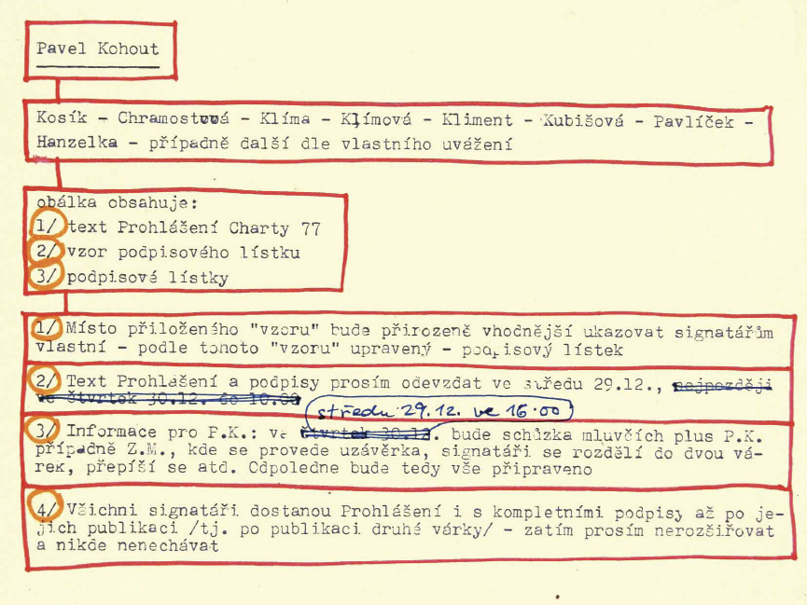
Instrukce Václava Havla před sbíráním podpisů, určena pro Pavla Kohouta

Slide 33
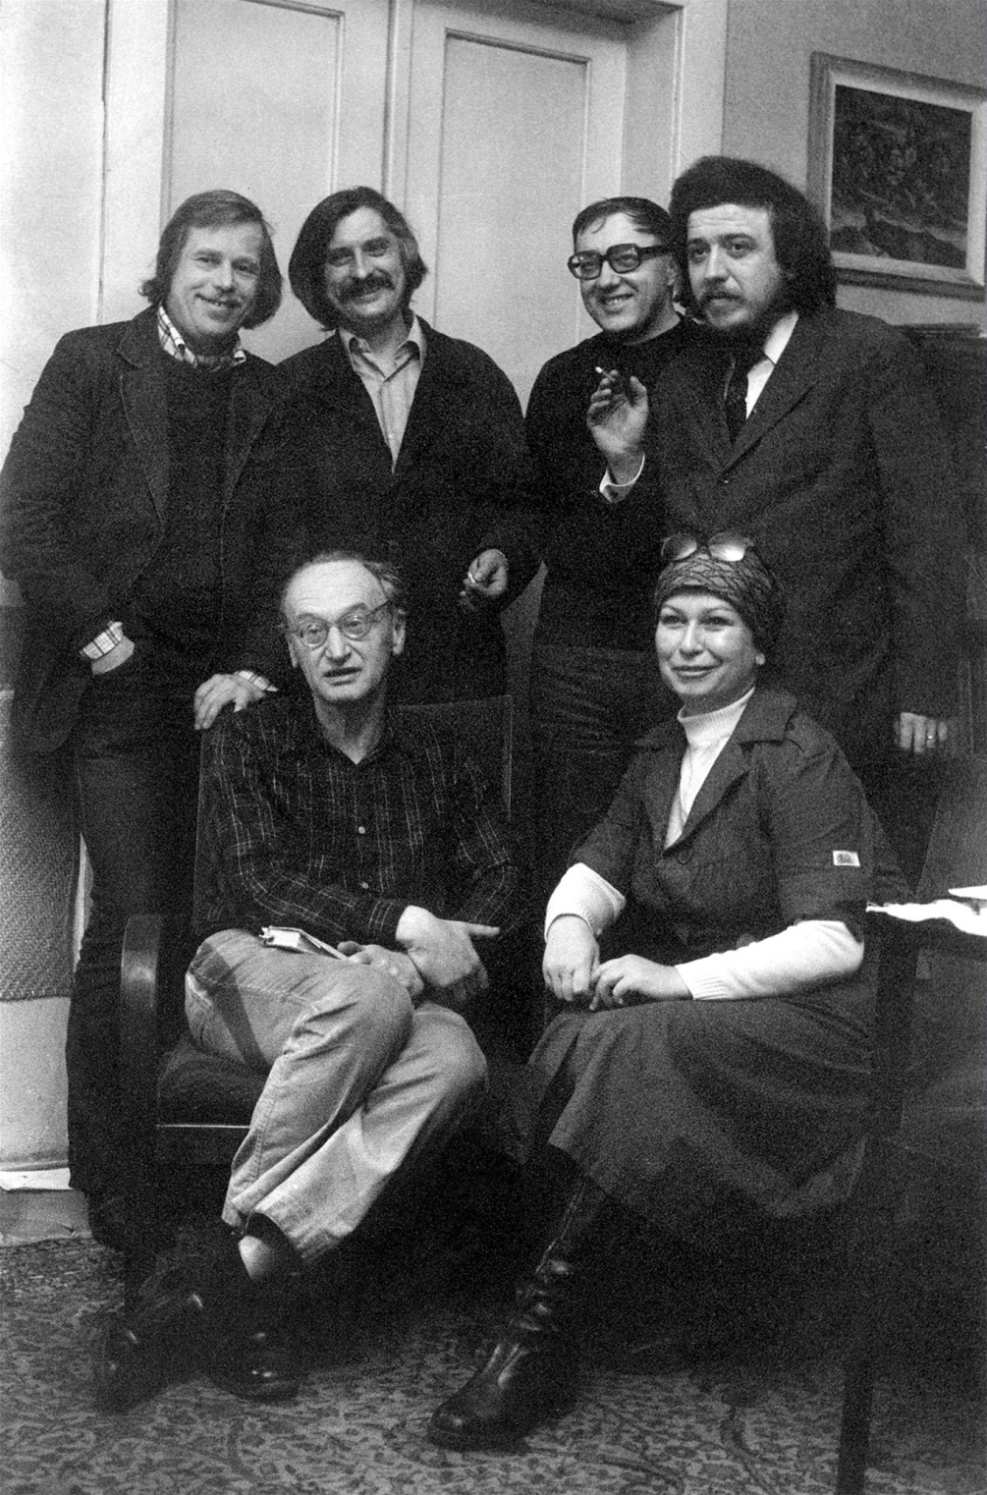
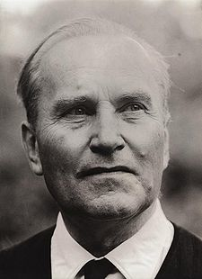
zvoleni první tři mluvčí
(předpoklad zatýkání):
Václav Havel
Jan Patočka
Jiří Hájek
filozof Jan Patočka
Mluvčí Charty 77: Václav Havel, Jiří Hájek, Jiří Dienstbier, Ladislav Hejdánek, Václav Benda, Zdena Tominová

Slide 34
SIGNATÁŘI
některým zájemcům se doporučovalo nepodepsat
(studenti, jeden z manželské dvojice, disidenti pašující samizdaty, tiskoviny)
plán: sesbírat podpisy a v určený den - 7. ledna 1977 text zveřejnit v zahraničních médiích
první podpisy před zveřejněním 242 signatářů
celkem 1883 podpisů
5. ledna: StB z odposlechů Kohouta ví o chystaném převozu nějakých textů
6. ledna: Havel, Vaculík a Landovský vyzvedávají od Kohouta obálky pro signatáře s textem petice – sledování StB – honička v autech - pokus vhodit korespondenci do poštovní schránky zatčení…
7. ledna: vzveřejnění Charty v zahraničních médiích
zasedání ÚV KSČ

Slide 35
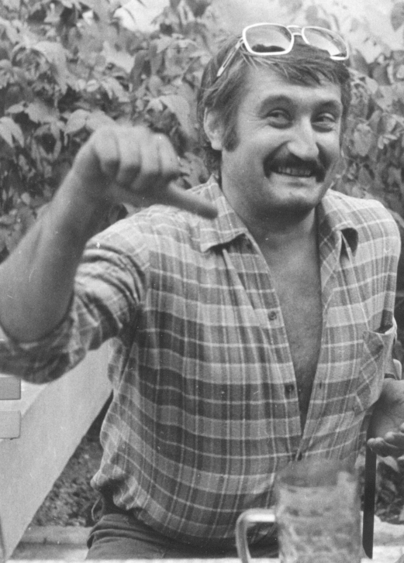
"RISKANTNÍ JÍZDA"
“Vzali jsme ty charty, naházeli je do tašek a jedem. Měl jsem starýho bílýho saaba. Vyrazil jsem a tam už byli připravený – estébácká křižovatka. Jeli za tim, kdo kam jel. Já jsem to trošku vosolil, vyjel jsem na Hanspaulku a tam jsem jel směrem na Starou faru. To už jsem to pěkně kalil, bylo namrzlo, byl sníh. Za mnou se řítily ty šestsettrojky. Já jsem vlít na tu Starou faru, tam jsem udělal gangsteráka a votočil jsem to směrem na Arcibiskupskej palác. Ty policajti si zapletli ty dlouhý antény a měli hromadnou bouračku. A Havel zařval: ,Nacpem to do poštovní schránky!‘ A všechny došly!“
„Začali nás vyslýchat, dokonce nás strašili. Dělal jsem ještě šaškárny a voni se začali smát, to nevydrželi – ty největší papaláši estébácký. Po půlnoci nás zase pustili, protože Kohout rozkecal všem cizím médiím, že jsme zatčený. Ale sedmnáctýho nás vzali znova, byli jsme tam do rána a Havla už nepustili.“
„Jeden čas jsem byl zatýkanej skoro každej den. To už jsem seděl s Cikánama, bylo veselo.“

Slide 36


REAKCE KSČ
12. ledna
start hysterické mediální kampaně
neměla v historii komunistického Československa obdobu
nejubožejší v dějinách čs. médií
vynucování podpisů rezolucí x ztráta zaměstnání
!! reakce na Chartu, která nebyla v oficiálním tisku nikdy publikována
„Chátra 77”, „ztroskotanci a samozvanci“, „odpadlíci“, „pomlouvači“…

Slide 37



Slide 38



„ANTICHARTA”
vrchol kampaně 28. ledna
Národní divadlo
umělecké svazy, představitelé strany a státu, představitelé kultury
- populární herci
přímý televizní přenos
prohlášení čte Jiřina Švorcová
„Za nové tvůrčí činy ve jménu socialismu a míru“

Slide 39


„ANTICHARTA”
Setkání v Divadle hudby (4. února)
populární hudebníci a zpěváci
patetické projevy Karla Gotta, Evy Pilarové
Karel Svoboda, Ladislav Štaidl, Jiří Korn…

Slide 40




REPRESE
leden - březen 1977
výslechy 251 osob
domovní prohlídky
šikana
předvolání na policii
výsledky vyšetřování odesílány
denně na Ministerstvo vnitra
nikdo nebyl za podpis stíhán
- ohlas ze zahraničí →
hledání zástupných důvodů
významná pomoc exilu perzekvovaným osobám
(podpora materiální, finanční)
navázání kontaktů s disentem v Polsku - start spolupráce

